Slide 1
MATLAB 使用教學(7)
自 動 控 制
教授: 張 仁 宗 教授
助教: 林柏伸
鄭志羿

Slide 2
目錄
使用MATLAB建立狀態方程式
探討狀態方程式穩定與否
使用MATLAB建立轉移函數
探討轉移函數穩定與否
隨堂練習

Slide 3
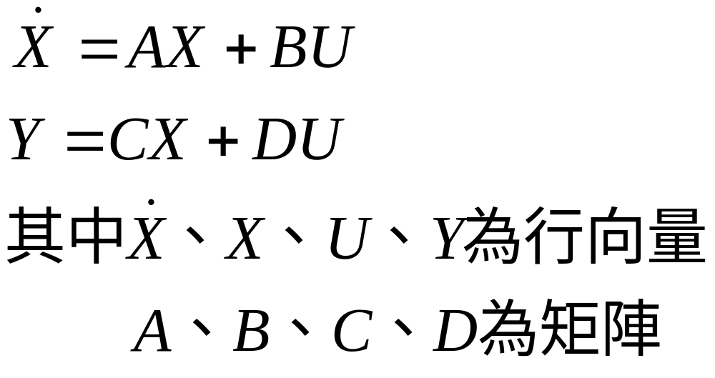
使用MATLAB建立狀態方程式(1)
狀態方程式

Slide 4
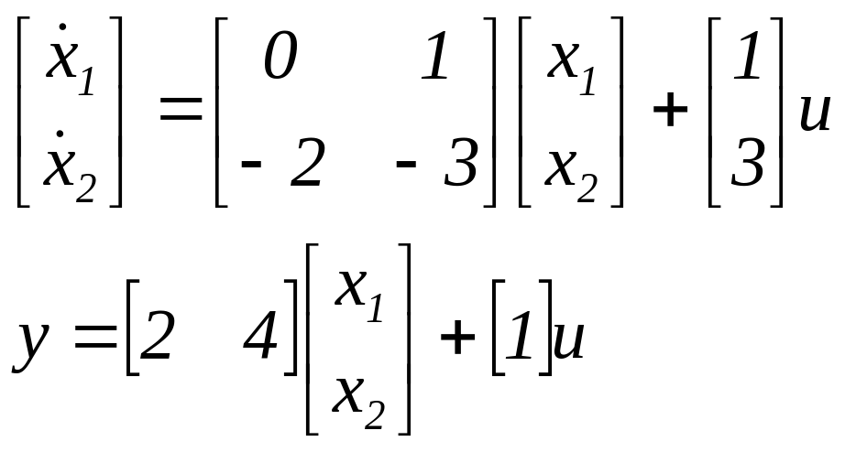
使用MATLAB建立狀態方程式(2)
A = [ 0 1; -2 -3 ]; %A為自定變數
B = [ 1; 3 ]; %B為自定變數
C = [ 2 4 ]; %C為自定變數
D = [ 1 ]; %D為自定變數
sys = ss( A, B, C, D )

Slide 5
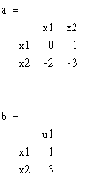
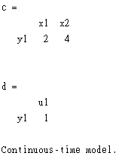
使用MATLAB建立狀態方程式(3)
執行結果如下：

Slide 6
探討狀態方程式穩定與否(1)
求解系統之極零點，及零點分佈圖：
pole(sys) %求出系統極點
zero(sys) %求出系統零點
pzmap(sys) %求出極零點分佈圖
系統極點為負，則系統穩定。

Slide 7
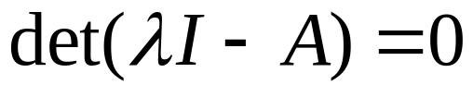
探討狀態方程式穩定與否(2)
由狀態空間直接得到特徵方程式：
系統矩陣A，則該系統之
特徵方程式為
A = [ 0 1; -2 -3 ]; %A為自定變數
c=poly(A) ; %c為特徵方程式
roots(c) %求出特徵方程式之根
特徵方程式的根即為系統之極點

Slide 8
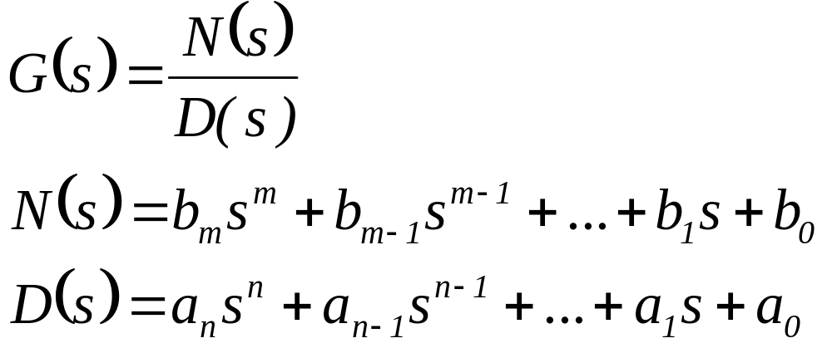
使用MATLAB建立轉移函數(1)
轉移函數-分子分母形式

Slide 9
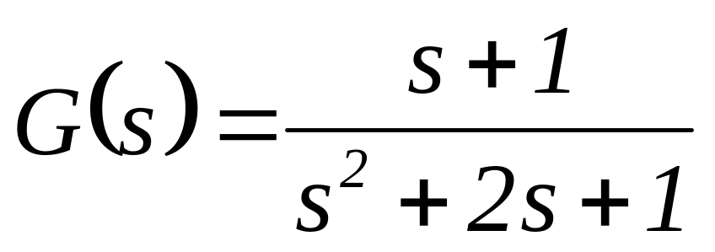

使用MATLAB建立轉移函數(2)
num = [ 1 1 ]; %num為自定變數
den = [ 1 2 1 ]; %den為自定變數
sys = tf( num, den ) %sys為自定變數

Slide 10
探討轉移函數穩定與否(1)
求解系統之極零點，及零點分佈圖：
pole(sys) %求出系統極點
zero(sys) %求出系統零點
pzmap(sys) %求出極零點分佈圖
系統極點全為負，則系統穩定。

Slide 11
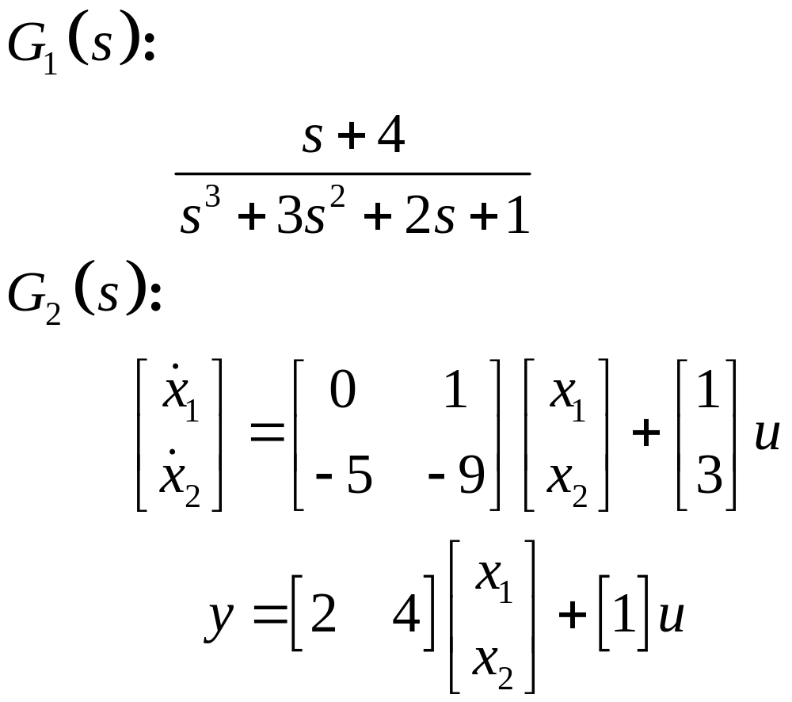
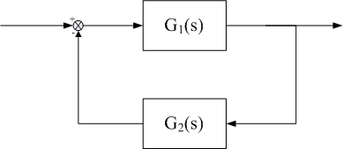
隨堂練習
求解下圖閉迴路轉移函數極零點分佈圖，並回答系統穩定與否。
Hint: feedback(sys1,sys2,-1)

Slide 12

謝謝各位同學
光機電實驗室12F 研究室91C09 分機:62262

